Slide 1
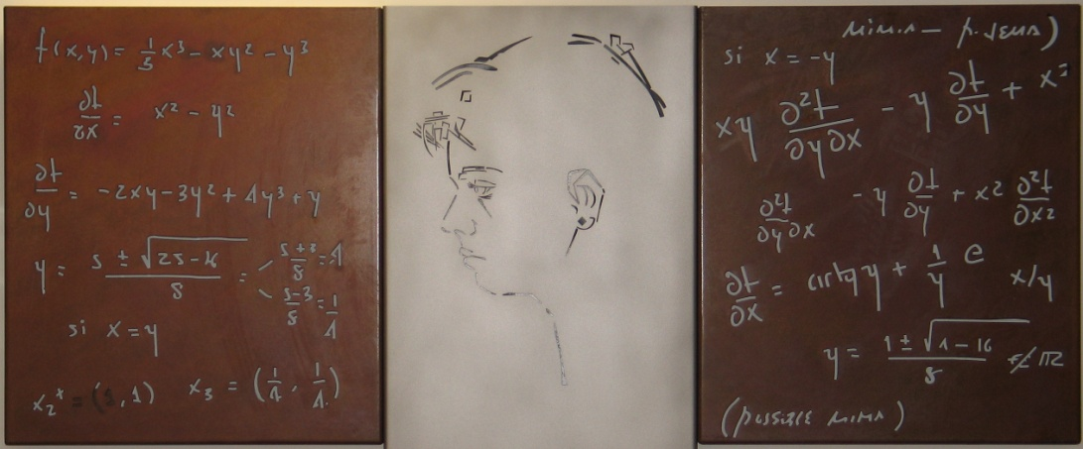
CICLE DE CONFERÈNCIES FONS OLGA TORRES
Facultat d’Economia i Empresa
(Campus Sabadell)
5 anys de nou PGC: balanç de la seva aplicació, visió empresarial
Des de l’exercici 2008 les empreses estan aplicant el nou PGC aprovat el novembre de 2007. Aquest nou pla (que substituïda al de 1990) va suposar una adaptació de la legislació comptable espanyola a les Normes Internacionals de Comptabilitat. La nova normativa va establir un Pla General, un Pla de Pimes i una versió del Pla de Pimes per a les Microempreses.
L’Aldo Fazio Riera ens parlarà des de la empresarial i del impacte que a suposat per les empreses aquest nou PGC, 5 anys desprès de la seva aplicació.
Ponents:
Aldo Fazio Riera, Kao Chemicals Europe
Data: 25 d’abril del 2013
Hora: 18:30 h.
Lloc: Seu de CIESC ( Edifici Gremi de Fabricants de Sabadell) c/ Sant Quirze, 30 Sabadell
Assistència gratuïta i places limitades
INSCRIPCIONS: Rosa Pons al e-mail rpons@ciesc.cat, ciesc@ciesc.cat
o Tel. 937.450.944

